Slide 1
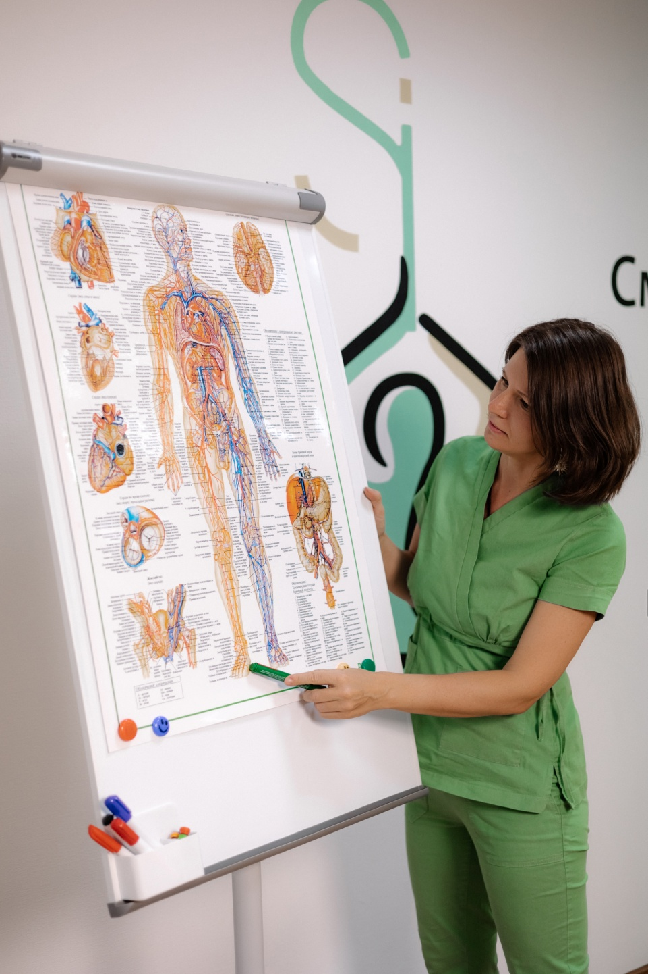
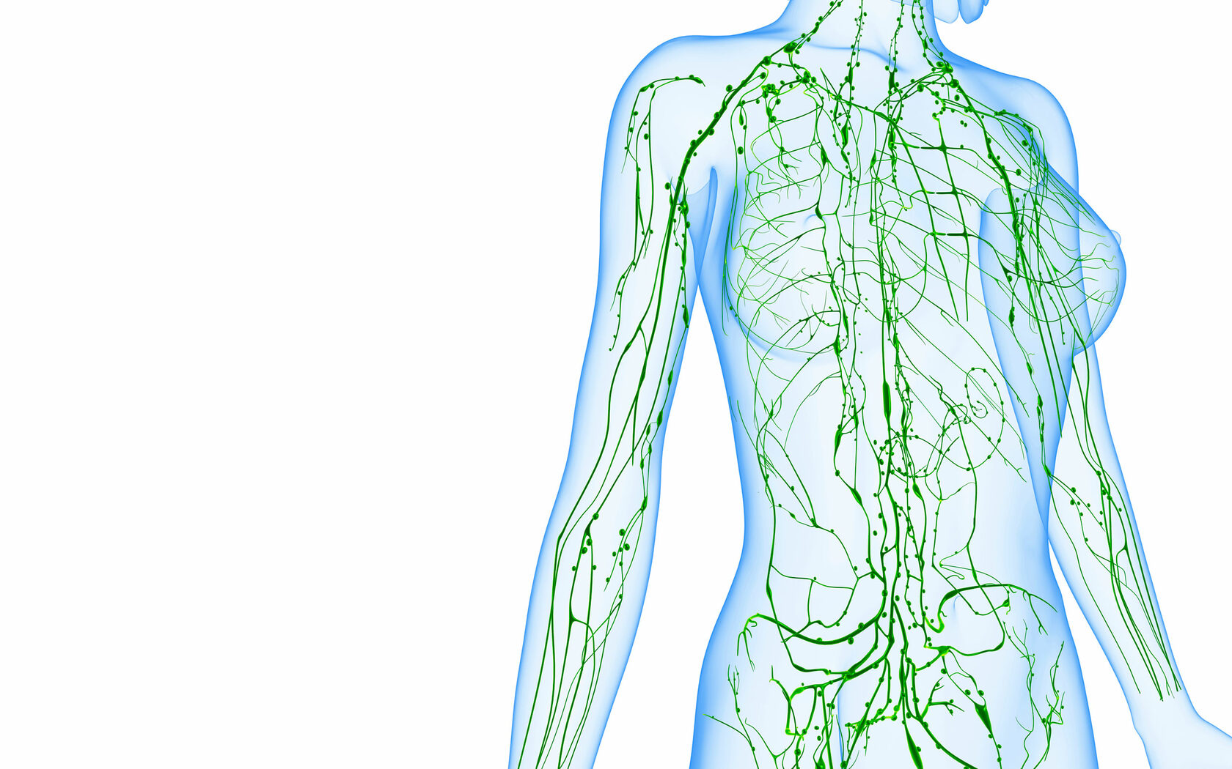
СТРУКТУРНОЕ И ФУНКЦИОНАЛЬНОЕ ВОССТАНОВЛЕНИЕ ЧЕЛОВЕКА

Slide 2
СТРУКТУРНОЕ И ФУНКЦИОНАЛЬНОЕ ВОССТАНОВЛЕНИЕ (ФИЗИКА)
Пальпация и перцепция (2 дня)
Функциональное восстановление внутренних органов 1 - (3дня)
Функциональное восстановление внутренних органов 2 - (3дня)
Фасциальное восстановление тела – 1. (3 дня)
Фасциальное восстановление тела - 2 (3 дня)
Холистическое восстановление лимфатической системы (2 дня)
3 модульный курс по работе с головным мозгом (2026-2027 гг)
Однодневные углубленные семинары по восстановлению: блуждающий нерв, лицевой нерв, тройничный нерв, сосуды шеи, либидо
Однодневные дополнительные семинары: холистический палсинг, ударно-динамический массаж металлическими вениками, огненный массаж, массаж стоп

Slide 3
Нейромиофасциальные и эстетические приемы.
Миофасциальная пластика лица. Модуль 1. Начальный уровень (2 дня)
Миофасциальная пластика лица. Модуль 1. Базовый уровень (2 дня)
Миофасциальная пластика лица. Модуль 3. Профессиональный уровень (3 дня)
Энергетический лифтинг (1 день)
Гуаша (1 день)

Slide 4
Пальпация и перцепция (2 дня)
Понятие «пальпация» и «перцепция». Правила эффективной пальпации и перцепции. Процесс пальпации, виды пальпации, положение руки и пальцев при проведении пальпаторного исследования, принципы пальпации, стадии пальпации, факторы, оказывающие влияние на кожную сенситивность, техники пальпации и их особенности.
Пальпация и перцепция в практике: понятие «терапевтическое присутствие», «визуализация», «присутствие», «внимание», «интенция», «намерение», «нейтральность», «терапевтическое присутствие», «синхронизация», «диалог с тканями».
Заземление в практической работе с людьми. Виды заземлений. Практика.
Техника на нейтральность и устойчивость в работе. Групповая практика стоя и сидя.
Упражнения на развитие навыков пальпации. Практика.
Упражнение на выявление своих скрытых возможностей в пальпации и перцепции. Практика в тройках, четверках.
Прикосновение и что такое «5 грамм». Техника.
Намерение и как она работает. Демонстрация «намерения» в группе.
Развитие тактильной восприимчивости и умения распознавать ткани на своем теле: кожа, подкожно жировая ткань, фасции, мышцы, надкостница, кость. ⠀
Развитие тактильной восприимчивости и умения распознавать ткани на других телах: кожа, подкожно жировая ткань, фасции, мышцы, надкостница, кость.
Развитие тактильной восприимчивости и умения распознавать ткани в парах или тройках: легкие, перикард, средостение.
Соединение с телом человека. Контакт с физическим телом, контакт с эмоциональным (энергетическим телом).
Теория: виды перцепции, восприятие в соответствии с ведущими анализаторам, восприятие в зависимости от объекта восприятия, восприятие в зависимости от участия в нем других психологических образований. Энергетические связи. Резонанс.
Разбор понятий: работа на своих ресурсах, работа на ресурсах человека, работа в потоке, в канале, в пространстве, через сердце, через ЭГО.
Гипноз, транс, измененное состояние сознания, расширенное состояние сознания как составляющая глубинной телесной работы с людьми. Теория и практика групповая и в парах.
Упражнения на развитие навыков перцепции: упражнения по управлению энергопотоком, развитие зрительно-пространственного воображения.
Теория: поле человека (аура), виды повреждений, влияние на физическое здоровье человека.
Техники «Восстановление центральной оси тела», «Восстановление поля». Работа в группе.
Нюансы пальпации и перцепции на уровне физического и тонкого тел. Практика в парах.
Работа с полем человека: сжатие, растягивание, диагностика оболочки, диагностика эмоционального фона. Восстановление поля человека. Работа в парах.
Поиск первичного поражения через физическое тело и через тонкое тело. Выслушивание руками через контакт с телом и бесконтактное выслушивание. Теория и практика в парах.
Методика «Микеланджело». Комплексный подход поиска места первичного поражение: на уровне физики, психики, энергетики; контактно, бесконтактно, поиск точечного места для работы.
Техника «Лобно-затылочная коррекция». Работа в парах.
Техника «Восстановление положения тела относительно срединной линии в сагиттальной и фронтальной плоскости». Восстановление через движение, восстановление через намерение. Работа в парах.
Изучаются базовые техники по работе с человеком с позиции западной и восточной позиции.

Slide 5
Функциональное восстановление внутренних органов. Модуль 1 (3дня)
1 день — тимус, легкие, печень, жёлчный:
Теория: физиологическое движение органов, поверхности скольжения, прикрепления. Циклы в организме человека.
Анатомия и физиология: грудная клетка, диафрагма, тимус
Групповая направленная визуализация, где каждый сможет почувствовать как работает его тело, как дышит диафрагма, легкие, как работают основные и дополнительные дыхательные мышцы.
Техника «Эмоциональное прослушивание»
Структуральные техники на ГК (освобождение ГК, работа с диафрагмой, межреберными нервами, тимусом)
Анатомия и физиология: легкие
Структуральные техники (работа с париетальной плеврой, с долями легкого, восстановление подвижности между париетальной и висцеральной плеврой, работа с трахеями и бронхами).
Анатомия и физиология печени и желчного.
Техники структуральные (фасциальная подвижность печени, желчного пузыря, желчных протоков).
2 день — сердце, желудок, селезенка, почки, надпочечники:
Анатомия и физиология:сердце
Структуральные техники (тест на подвижность перикарда, техника со связками перикарда)
Техники прикосновения и намерения — работа с большим и малым кругом кровообращения.
Анатомия и физиология: желудок, селезенка
Структуральные техники (работа с пищеводом, с пищеводно-желудочным сфинктером, со связками желудка, с блуждающим нервом).
Анатомия и физиология: почки и надпочечники
Техники структуральные: работа с пупочными связками, с мочеточниками, фасциальная подвижность зоны проекции почек.
Балансировка нервных сплетений
3 день (кишечник, поджелудочная, мочевой, матка, яичники, простата)
НЛП техника для работы с негативными эмоциями.
Нюансы в работе с внутренними органами, блоками.
Анатомия и физиология: тонкий, толстый кишечник, поджелудочная железа
Структуральные техники .Освобождение углов кишечника, работа с брыжейкой тонкого кишечника, работа со сфинктерами, освобождение пояснично-крестцового сплетения, эмоциональное освобождение тонкого кишечника.
Отработка техник в парах
Анатомия и физиология: мочевой пузырь
Структуральные техники
Анатомия и физиология: матка, яичники, простата
Структуральные техники. Глобальная техника на восстановление подвижности матки, взаимосвязь глаза -яичники, особенности техники, взаимосвязь симфиза с верхней челюстью, синхронизация гипоталамуса и гипофиза, восстановление связи матки, яичников и мозга, особенности работы с простатой .
Отработка техник в парах
Алгоритм работы . Сессия 50 -60 минут, где вы научитесь правильно выстраивать работу с телом и закрепите навыки, полученные на семинаре.

Slide 6
Функциональное восстановление внутренних органов. Модуль 2 (3дня)
Висцеральное восстановление, его важность, особенности работы с внутренними органами. Особенности работы через фасцию, через связки, сосуды, нервы. Основные взаимосвязи в теле, которые приводят к нарушениям работы внутренних органов и способы работы с ними. Полости тела. Взаимосвязь между грудной, брюшной полостями. Теория. Анатомия и физиология сердечно-сосудистой и нервной систем. Важность, особенности работы с ними.
Поиск первичного поражения через физическое тело и через тонкое тело. Выслушивание руками через контакт с телом и бесконтактное выслушивание. Теория и практика в парах
Крестцово-копчиковое нервное сплетение, его влияние на внутренние органы и глобальна Копчик и его взаимосвязь с внутренними органами. Диагностика положение копчика, работа с копчиком. • Диагностика положения копчика • Работа со связками копчика • Работа с крестцово-копчиковым сочленением
ТМО и ее взаимосвязь с внутренними органами. Работа с ТМО Конский хвост и терминальная нить. Особенности работы с ними.
1 ребро, его особенности, восстановление положения 1 ребра.
Анатомия и физиология: сердце, кровоснабжение, венозный отток иннервация. Непарная и полунепарные вены, их важность и работа с ними. Функциональное восстановление сердца: аорта, дуга аорты, коронарные артерии, клапаны, верхняя и нижняя полые вены, диафрагмальный нерв, симпатическая иннервация.
Анатомия и физиология: легкие, кровоснабжение, венозный отток, иннервация, Функциональное восстановление легких: ворота легких. Точечная работа с ограниченными участками легких.
Анатомия и физиология: печень, кровоснабжение, иннервация, Функциональное восстановление печени: • точечная техника на печени • воротная вена и ее связи с органами. Особенности работы
Анатомия и физиология: желудок, поджелудочная железа, кровоснабжение, иннервация, Функциональное восстановление при грыже диафрагмальное отверстия
Поджелудочная железа и сосуды, на которые они влияет. Особенности работы.
Брюшная полость, кровоснабжение и иннервация органов. Послойная пальпация брюшной стенки живота. Работа с брюшиной, особенности работы с большим сальником. Работа с брюшной аортой Толстый кишечник, особенности его иннервации, техники по функциональному восстановлению его работы. 12 перстная кишка и ее функциональное восстановление
Анатомия и физиология: почки, кровоснабжение, иннервация, Функциональное восстановление почек: • Глобальная техника с почками, которая задействует всю цепочку поражения. • Техника с воротами почек. Особенности левой почки и особенности работы с ней. • Техника на почке при опущении
Прямая кишка, проблемы, особенности работы • Глобальное фасциальное восстановление таза • Работа с прямой кишкой Дугласово пространство, особенности у женщин и мужчин. Техника работы
Паховый канал, особенности у женщин и мужчин, особенности работы при варикоцеле.
Связь «мозг-орган», особенности восстановления этой связи. Дыхание органа.
Алгоритм работы . Сессия 50 -60 минут, где вы научитесь правильно выстраивать работу с телом и закрепите навыки, полученные на семинаре.

Slide 7
Фасциальное восстановление тела – 1.
(3 дня )
День 1
Теоретическая часть: фасции, виды фасций, функции фасций, факторы, вызывающие изменения в фасциях. Противопоказания и показания. Зоны, требующие особого внимания.
Анатомия нижних конечностей. Особенности фасций нижних конечностей.
Диагностика тела в положении стоя, сидя, лежа.
Развитие навыков пальпации. Особенности ощущений под руками, когда пальпируем фасцию, мышцу, надкостницу, сухожилие, связки.
Компрессионные техники с надкостницей. Работа в парах.
Мягкие глобальные костные техники для быстрого снятия напряжения в голени и в бедре. Работа с парах.
Работа с мембраной голени. Работа в парах.
Восстановление подвижности голеностопного, коленного и тазобедренного суставов активными и пассивными фасциальными и суставными техниками. Особенности работы с суставами нижних конечностей. Работа в парах.
Поверхностная и глубокая миофасциальная работа с нижними конечностями. Особенности работы предплечьем, локтем, ладошкой, основанием кисти, расслабленным кулаком, фалангами, костяшками, пальцами. Работа в парах.
День 2
Анатомия: туловище и верхние конечности. Обзор важных фасций для корректной фасциальной работы.
Диагностика тела в положении стоя, сидя, лежа.
Восстановление подвижности позвоночника и грудной клетки активными и пассивными техниками. Работа с парах.
Особенности работы с грудиной и ребрами. Работа в парах.
Мягкие фасциальные техники по работе с грудью. Особенности работы с мужской и женской грудью. Работа в парах.
Техники поверхностной и глубокой миофасциальной работы на грудной клетке, на животе, на спине. Нюансы работы с ГК, животом, спиной. Особенности работы предплечьем, локтем, ладошкой, основанием кисти, расслабленным кулаком, фалангами, костяшками, пальцами. Работа в парах.
Восстановление подвижности лучезапястного сустава, локтевого и плечевого суставов активными и пассивными фасциальными и суставными техниками. Особенности работы с суставами верхних конечностей. Работа в парах.
Компрессионные техники с надкостницей костей верхних конечностей. Работа в парах.
Поверхностная и глубокая миофасциальная работа с верхними конечностями. Особенности работы предплечьем, локтем, ладошкой, основанием кисти, расслабленным кулаком, фалангами, костяшками, пальцами. Работа в парах.
День3
Интеграция изученного материала в целостный фасциальный подход . Работа со всей физической структурой человека. Работа в парах.
Фасциальное уравновешивание. Работа в парах.
Работа с фасциальными линиями через пальцы на стопах и на руках. Диагональная балансировка. Работа в парах.
Фасциальная растяжка.

Slide 8
Фасциальное восстановление тела – 2. (3 дня )
День 1
Теоретическая часть: фасции, сосуды, нервы и их взаимосвязи.
Нервы нижних конечностей и их влияние на тело. Диагностика тела в положении стоя, лежа. Работа в парах.
Развитие навыков пальпации. Особенности пальпации нервов и сосудов. Работа в парах.
Работа с лобковым симфизом. Работа в парах.
Фасциальное восстановление по векторам мышц ягодиц. Работа в парах.
Балансировка фасций таза.
Восстановление подвижности подвздошно-крестцового сустава. Работа в парах.
Глобальная работа с пояснично-крестцовым сплетением. Работа в парах.
Освобождение пояснично-крестцового сплетения с помощью рычага. Работа в парах.
Нервы нижних конечностей. Особенности работы с бедренным, запирательным, седалищным (малоберцовым и большеберцовым нервами), задним кожным нервом бедра, латеральным кожным, кожным бедренным нервами. Работа в парах
Восстановление подвижности поясничного отдела позвоночника, голеностопного, коленного и тазобедренного суставов через работу с нервами. Работа в парах.
Точечные фасциальные техники. Работа в парах.
День 2
Теоретическая часть. Позвонки и их взаимосвязь с внутренними органами. Наиболее распространённые заболевания. Психосоматика и боли в спине.
Восстановление подвижности позвоночника (3 техники) Работа в парах.
Структурное освобождение L5 — S1. Растяжение поясничного отдела. Работа в парах.
Фасциальное растяжение мышц поясницы. Работа в парах.
Фасциальное освобождение зоны лопатки и плеча. Работа в парах.
Техники по фасциальному восстановлению подвижности позвонков. Мобилизация позвонков крестцового, поясничного, грудного и шейного отделов. Работа в парах.
Техники по фасциальному восстановлению подвижности области печени, желудка, селезенки. Работа в парах.
Восстановление подвижности поясничных позвонков через околопупочную зону. Работа в парах.
Восстановление подвижности тазобедренного, коленного через пассивные движения. Работа в парах.
Улучшение подвижности тканей в зоне проекции печени, желудка, селезенки. Работа в парах.
Освобождение позвонков грудного и поясничного отдела . Работа в парах.
Особенности работы с грудиной и ребрами через точечную работу с межреберными нервами. Работа с грудной клеткой. Освобождение глобальное ГК. Техника на грудине. Межреберные нервы. Работа в парах.
Анатомия груди: иннервация, кровоснабжение, венозный- и лимфо -отток. Мягкие фасциальные техники по работе с грудью. Улучшение кровоснабжения груди и оттока от груди. Работа с дольками, протоками, дольками, точечное фасциально-невральное восстановление груди. Работа в парах.
День 3
Теоретическая часть : фасции, сосуды, нервы и их взаимосвязи.
Нервы туловища и верхних конечностей и их влияние на тело. Диагностика тела в положении стоя, лежа. Работа в парах.
Особенности фасции шеи и головы и техники по восстановлению фасциальной подвижности. Расслабление головы человека через воздействие на большие пальцы на ногах. Работа с большим затылочным отверстием, с яремным отверстием, с дуральной трубой. Работа в парах.
Особенности работы с плечевым сплетением. Глобальная техника на освобождение плечевого сплетения. Работа в парах.
Особенности работы со срединным, локтевым и лучевым нервами. Анализ участков частой травматизации стволов. Работа в парах.
Особенности работы при невропатии лучевого, плечевого, срединного нервов. Работа в парах.
Восстановление подвижности лучезапястного сустава, локтевого и плечевого суставов через точечную работу с срединным, локтевым и лучевым нервами.. Работа в парах.
Интеграция изученного материала в целостный фасциально-невральный подход. Работа со всей физической структурой человека. Работа в парах.

Slide 9
Холистическое восстановление лимфатической системы (2 дня)
Теория. Функциональная анатомия лимфатической системы
Теория. Механизмы физиологического образования и перемещения лимфы.
Теория. Нарушения функции лимфатической системы.
Вибрационно – волновая работа с мышцами. Работа в парах.
Фасциальные техники в лимфодренаже. Работа в парах
Диафрагмальные техники в лимфодренаже.
Волновой помпаж всего тела. Работа в парах.
Техники для работы с основными органами лимфосистемы. Работа в парах.
Техники для работы с вторичными органами лимфосистемы. Работа в парах.
Освобождение и дренирование лимфоузлов. Работа в парах.
Техники на нижних конечностях с суставами и с нервами. Работа в парах.
Глубокотканные техники. Работа в парах.
Вибрационно-динамические методики в лимфодренаже. Работа в парах.
ЛФК и самокоррекция дисфункций лимфатической системы.

Slide 10


